Slide 1
Presentació
Nom: Xavier Martín Bravo
Treball: PAC2 assignatura Visualització de Dades

Slide 2
Tècniques utilitzades
Connected Scatterplot
  Es bàsicament un line plot on és remarquen les observacions.
  Poden representar 2 ó 3 variables i són utilitzats normalment per mostrar la tendencia de les dades en un interval de temps.
  Utilitzat amb dades numèriques.
  Si es mostren moltes dades i a sobre volem representar 3 variables, (scatterplot) i afegir una 3ª que sigui el temps, pot arribar a ser poc intuitiu.
Arc Diagram
  Es un tipus especial de diagrama de Nodes, on els nodes representen les entitats i els arcs la relació que hi ha entre els nodes.
  Només utilitzen una dimensió, o bé l’X o bé l’Y, on es coloquen tots els nodes
  Utilitzat amb dades qualitatives
  No permeten veure clarament l’ estructura general de la xarxa de nodes, però si que podem veure clarament la formació de grups o repeticions entre nodes. A més ens permet visualitzar l’ etiqueta dels nodes fet que en altres diagrames de Nodes no és possible.

Slide 3
Tècniques utilitzades
Cartogram
  Es un tipus de mapa temàtic amb països, províncies, etc…, on el seu tamany geogràfic és alterat proporcionalment al valor de la variable que es vol representar en la zona afectada.
  Hi podem trobar 3 tipus diferents:
    No Continus: és el més simple i fácil d’ aconseguir, en aquest cas els objectes no han de mantenir la connectivitat entre objectes adjacents o topologia . Aquesta característica fa que els objectes puguin augmentar o disminuir el seu àrea sense que es vegi afectada la forma total del mapa.
    Continus: en aquest tipus s’ ha de mantenir la topologia i per tant aquest fet porta com a conseqüència una distorsió, gran o petita, de la forma total del mapa.
    Dorling: en aquest cas es reemplacen els objectes per siluetes uniformes de tamany especific. Per evitar el solapament les siluetes s’ han de moure per aconseguir que l’ área completa de cada silueta es vegi correctament.
  Utilitza dades estadístiques amb informació geográfica.
  En situacions on el valor estadístic associat a l’ área geográfica pot arribar a distorsionar molt la forma d’ aquesta no és gaire recomanable el seu ús ja que el mapa resultant final pot ser difícil de reconèixer.

Slide 4
Eines
ScatterPlot i Arc Diagram
  https://app.rawgraphs.io/
Cartogram
  https://go-cart.io/cartogram
Dataset ScatterPlot
  Informació relativa als crims amb violencia als EUA.
  https://crime-data-explorer.fr.cloud.gov/pages/explorer/crime/crime-trend
Dataset Arc Diagram
  Informació relativa als arbitres de la lliga de futbol nacional de 1ª divisió
  https://www.whoscored.com/Regions/206/Tournaments/4/Seasons/8681/Stages/19895/RefereeStatistics/Spain-LaLiga-2021-2022
Dataset Cartogram
  Informació relativa a la quantitat de morts per COVID a l’ estat espanyol.
  https://datosmacro.expansion.com/otros/coronavirus/espana-comunidades-autonomas

Slide 5
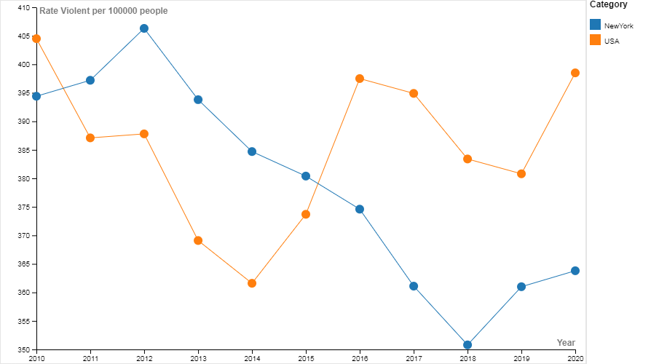
Scatter Plot

Slide 6
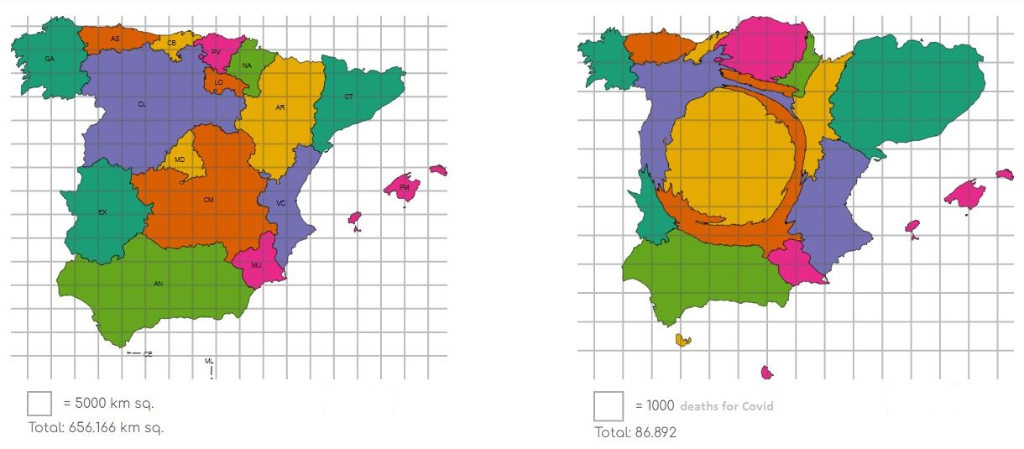
Cartogram
Deaths for Covid in Spain

Slide 7
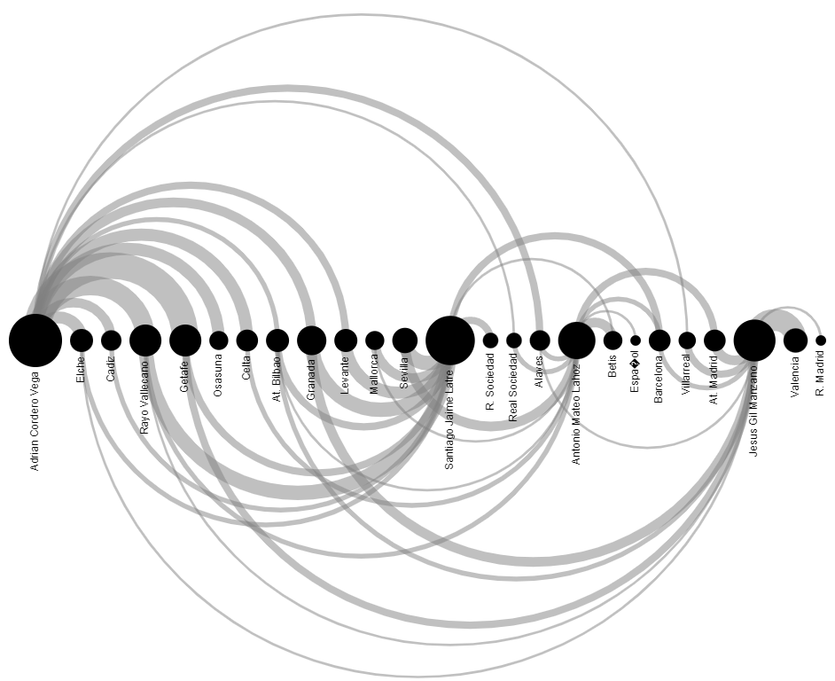
Arc Diagram
Yellow Cards showed by
Referees from August to November 2021

